Slide 1
Verbandmiddelen
2014

Slide 2
Soorten verbandmiddelen
Pleisters
Gazen
Watten
Absorberende verbanden
Zalfverbanden
Snelverbanden
Driekante doek

Slide 3
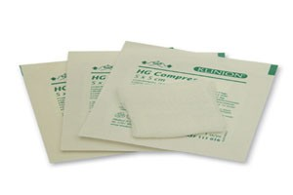
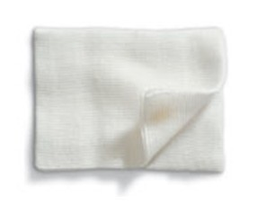
Gazen
Hydrofiele gazen; nemen goed vocht op
Zalfgaas; grof gaas met ontsmettende zalf, plakt niet aan wond, neemt geen vocht op
Metallinegaas; steriel en vochtopnemend met aluminium laag, plakt niet aan wond

Slide 4
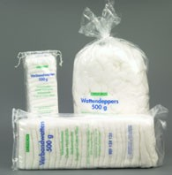
Watten
Witte watten; ontvet katoen, nemen goed vocht op, bij flink bloedverlies, altijd met gaasje eronder
Vette watten; niet ontvet katoen, nemen geen vocht op, bij drukverband
Synthetische watten; gemaakt van synthetisch materiaal, pluizen niet

Slide 5
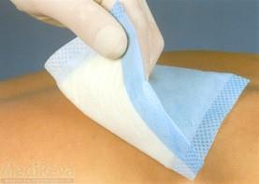
Absorberende verbanden
Verbanden waarin watten zitten opgesloten tussen vochtkerende bovenlaag en hydrofiel gaas als onderlaag

Slide 6
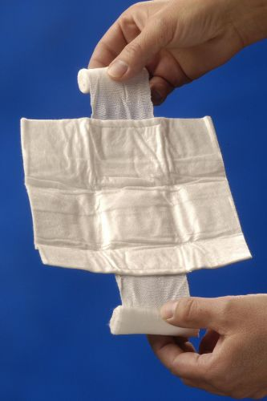
Snelverband
Gaas met absorberende stof met 2 hydrofiele zwachtels, steriel verpakt
Gedeelte wat op de wond
komt hoeft niet aangeraakt
te worden.

Slide 7
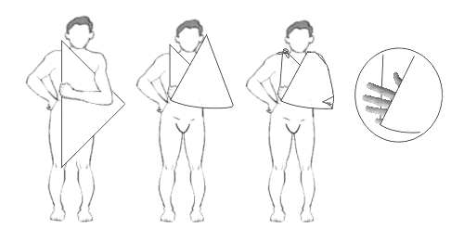
Driekante doek
Linnen of disposable celstof, mitella

Slide 8
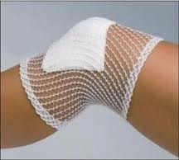
Fixatiematerialen
Doel: verband op zijn plek houden,
pleister
zwachtels
netverband

Slide 9
Pleisters
Kleefpleisters: bevestigen van andere materialen.
Bruine pleister: hyperallergeen (leukoplast)
Witte pleister: papier, hypoallergeen (leukopor)
Witte zijden pleister: makkelijk scheurbaar
hypoallergeen (leukosilk)
Doorzichtige hechtpleister: waterproof,
hypoallergeen, rekbaar en makkelijk te verwijderen
(leukoflex)

Slide 10
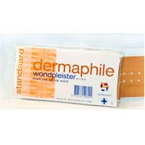
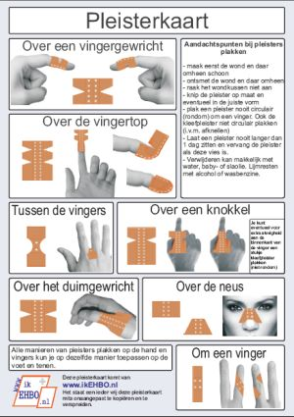
Pleisters
Gaaspleisters:
gaas met kleefpleister
er om heen.
Pleisterkaart!

Slide 11
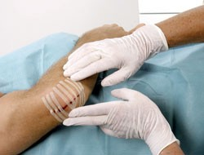

Pleisters
Specifieke pleisters;
Zwaluwstaartjes: steriele dunne zeer klevende
strookjes, voor dicht plakken van schone
wonden.
Sporttape: steun na blessure of ter voorkoming
Blaarpleisters: over blaar als tweede laag,
Pijnklachten
verminderen.

Slide 12
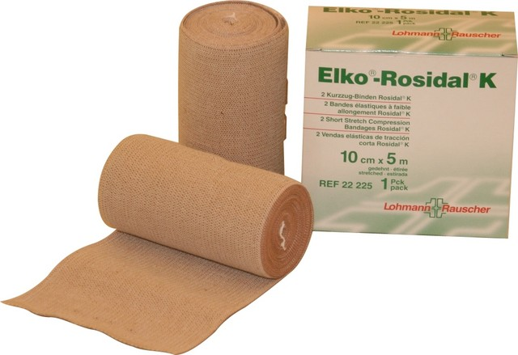
Zwachtels
Rollen verband van verschillend materiaal.
Hydrofiel zwachtel: zelfde materiaal als gazen, niet stevig, verband fixeren
Cambric-zwachtel: stevig materiaal,
druk uitoefenen
Elastische zwachtel; stevig elastisch materiaal, druk uitoefenen

Slide 13
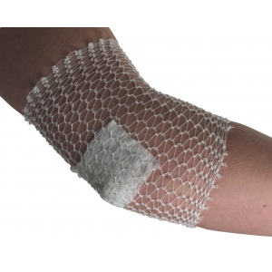
Netverband
Elastisch net over gewond lichaamsdeel om verband te fixeren.
Wanneer gebruiken?

Slide 14
Functies verbandmiddelen
Dekverband: wond steriel afdekken
Wonddrukverband: bij uitwendige bloeding die door dekverband onvoldoende wordt gestelpt
Drukverband: om zwellingen van lichaamsdelen door inwendige bloedingen te voorkomen
Rust-en steungevend verband: vooral bij armen en handen (bv. mitella)
Onbeweeglijk makend verband: gips, spalkverband bij breuk

Slide 15
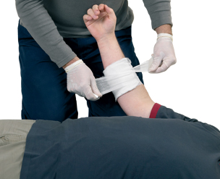
Uitgangspunten bij verbinden
Laat slachtoffer zitten of liggen (bewustzijnsverlies)
Hygiënisch werken
Zorg dat je het slachtoffer kunt observeren
Houd lichaamsdeel in goede stand, elleboog en knie gebogen
Kies juiste verbandmiddel
Kijk in de rol
Verbind altijd naar het hart toe

